Slide 1
Svyravimai žmogaus organizme
Elektriniai biosignalai
Kauno Nemuno mokykla daugiafunkcis centras
Darbą atliko: Dominyka Kerpytė
Viltė Narkevičiūtė
Darbo vadovas: Vytautas Baršauskas
Kaunas 2015

Slide 2
Turinys
Teorinė dalis
Bandymas (praktinis teorijos pritaikymas VIDEO)
Uždavinių sprendimo pavyzdžiai
Testas
Literatūros sąrašas

Slide 3
Teorinė dalis

Slide 4
Biosignalai
Organizme vyksta daug reiškinių. Tie procesai pasireiškia biosignalais.
Biosignalai – įvairūs žmogaus organizmo gyvybinės veiklos pasireiškimai, kurie gali būti panaudoti organizmo fiziologinei būklei įvertinti.

Slide 5
Biosignalų skirstymas pagal kilmę
Biomechaniniai (balsas; susiję su judėjimu, tempimu, gniuždymu, deformacija)
Bioakustiniai (garsas)
Cheminiai (pH)
Elektriniai (EKG, EEG, EOG, EGG)
Termodinaminiai arba šiluminiai (žmogaus temperatūros pokyčiai)
Fiziologiniai (kraujo patekimas į raumenis, tūrio matavimas)

Slide 6
Biosignalus reikia aptikti, sustiprinti, užregistruoti, saugoti ir analizuoti.
Elektriniai biosignalai yra mažos amplitudės ir žemo dažnio signalai, todėl juos būtina stiprinti.
Organizme gyvybinė veikla pasireiškia elektros srovių ir įtampų susidarymu kūne.

Slide 7
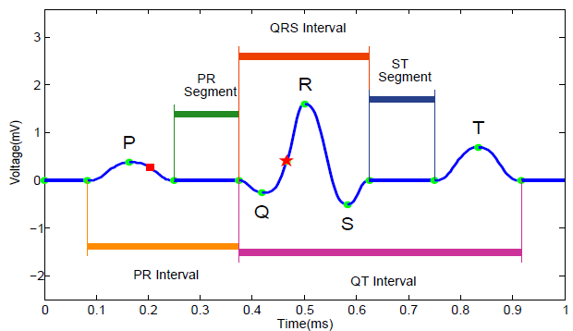
Amplitudė – max. taško atsilenkimas nuo pusiausvyros padėties, matuojama voltais.
Dažnis – svyravimų skaičius per laiko vienetą.
Periodas – laikas, per kurį įvyksta svyravimas, matuojamas sekundėmis (dažniausiai).
Elektrinio širdies biosignalo pavyzdys
Šaltinis: http://pubs.sciepub.com/bse/2/1/3/image/fig2.png

Slide 8
Tam kad analizuoti signalus, pradžioje reikia juos užregistruoti. Vyksta tokie eiga:
Biologinis objektas
Jutiklis
Elektroninė dalis
Signalų analizavimo sistema (SAS)

Slide 9
Elektrokardiogramos (EKG) kilmė
Elektrokardiograma registruoja potencialų skirtumą, ji užrašoma elektrokardiografijos metodu. Elektrokardiograma registruoja širdies elektrinius impuslinius reiškinius, kurie per skystą ir laidžią vidinę terpę (kraują, limfą)silpnėdami išplinta į jos paviršių. EKG tiesiogiai neregistruoja širdies mechaninių reiškinių. Veikimo potencialui plintant nervinėmis skaidulomis arba miokardo laidžiąja sistema, susidaro sužadinti ir nesužadinti širdies plotai, tarp kurių galima užregistruoti potencialų skirtumą.

Slide 10
Bandymas (praktinė darbo dalis)
https://www.youtube.com/watch?v=QdfgZOLvdFo&feature=youtu.be

Slide 11


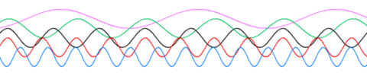
Uždavinių sprendimo pavyzdžiai
Bangos ilgis apskaičiuojamas pagal formulę
Dažnis apskaičiuojamas pagal formulę

Slide 12

Testas
Ne mažiau 10 kl su atsakymais arba klausimynas su atsakymais. Turi būti susieta su ppt

Slide 13
Pirmasis klausimas
Kas yra biosignalai?
Biosignalai – įvairūs žmogaus organizmo gyvybinės veiklos pasireiškimai, kurie gali būti panaudoti organizmo fiziologinei būklei įvertinti.

Slide 14
Antrasis klausimas
Elektrokardiogram - kas tai?
Elektrokardiograma registruoja širdies elektrinius impuslinius reiškinius, kurie per skystą ir laidžią vidinę terpę (kraują, limfą)silpnėdami išplinta į jos paviršių.

Slide 15
Trečiasis klausimas
Organizme gyvybinė veikla pasireiškia:
Organizme vyksta daug reiškinių. Tie procesai pasireiškia biosignalais.

Slide 16
Ketvirtasis klausimas
Kas yra EKG?
Tai sutrumpintai vadinama Elektrokardiografijai.

Slide 17
Penktasis klausimas
Pagal kokia forume apskaičiuojamas bangos ilgis?
Pagal:

Slide 18
Šeštasis klausimas
Kas matuojama Elektrokardiografais?
Širdies elektrinius impuslinius reiškinius.

Slide 19
Septintasis klausimas
Pagal kokia formule galima apskaičiuoti dažnį?
Pagal:

Slide 20
Aštuntasis klausimas
Kur yra atliekama kardiograma?
Ligoninėse arba klinikose kurios turi EKG aparatą.

Slide 21
Devintasis klausimas
Kas yra dažnis?
Dažnis tai svyravimų skaičius per laiko vienetą.

Slide 22
Dešimtasis klausimas
Kas yra Periodas ?
Periodas tai laikas, per kurį įvyksta svyravimas ir jis matuojamas sekundėmis (dažniausiai).

Slide 23
Naudota literatūra
Butrimaitė J. ir kt. Fizika biomedicinos ir fizinių mokslų studentams. I,II d.2003-2004m. Vilnius, VU
Bastienė L., Lipskytė G., Podolyak G. Biomechanikos laboratoriniai darbai. 2004m.Kaunas, KMU

